Slide 1
Шуми та автохвильові процеси

Slide 2
Список використаної літератури
В.А. Васильев, Ю.М. Романовский, В.Г. Яхно. Автоволновые процессы. М., Наука, 1987
І.О. Анісімов. Синергетика. К., ВПЦ «Київський університет», 2014

Slide 3
Автохвильові процеси
Під автохвильовими процесами слід розуміти хвильовий процес, що самопідтримується в активному нелінійному середовищі та зберігає свої характеристики постійними за рахунок розподіленого в середовищі джерела енергії

Slide 4
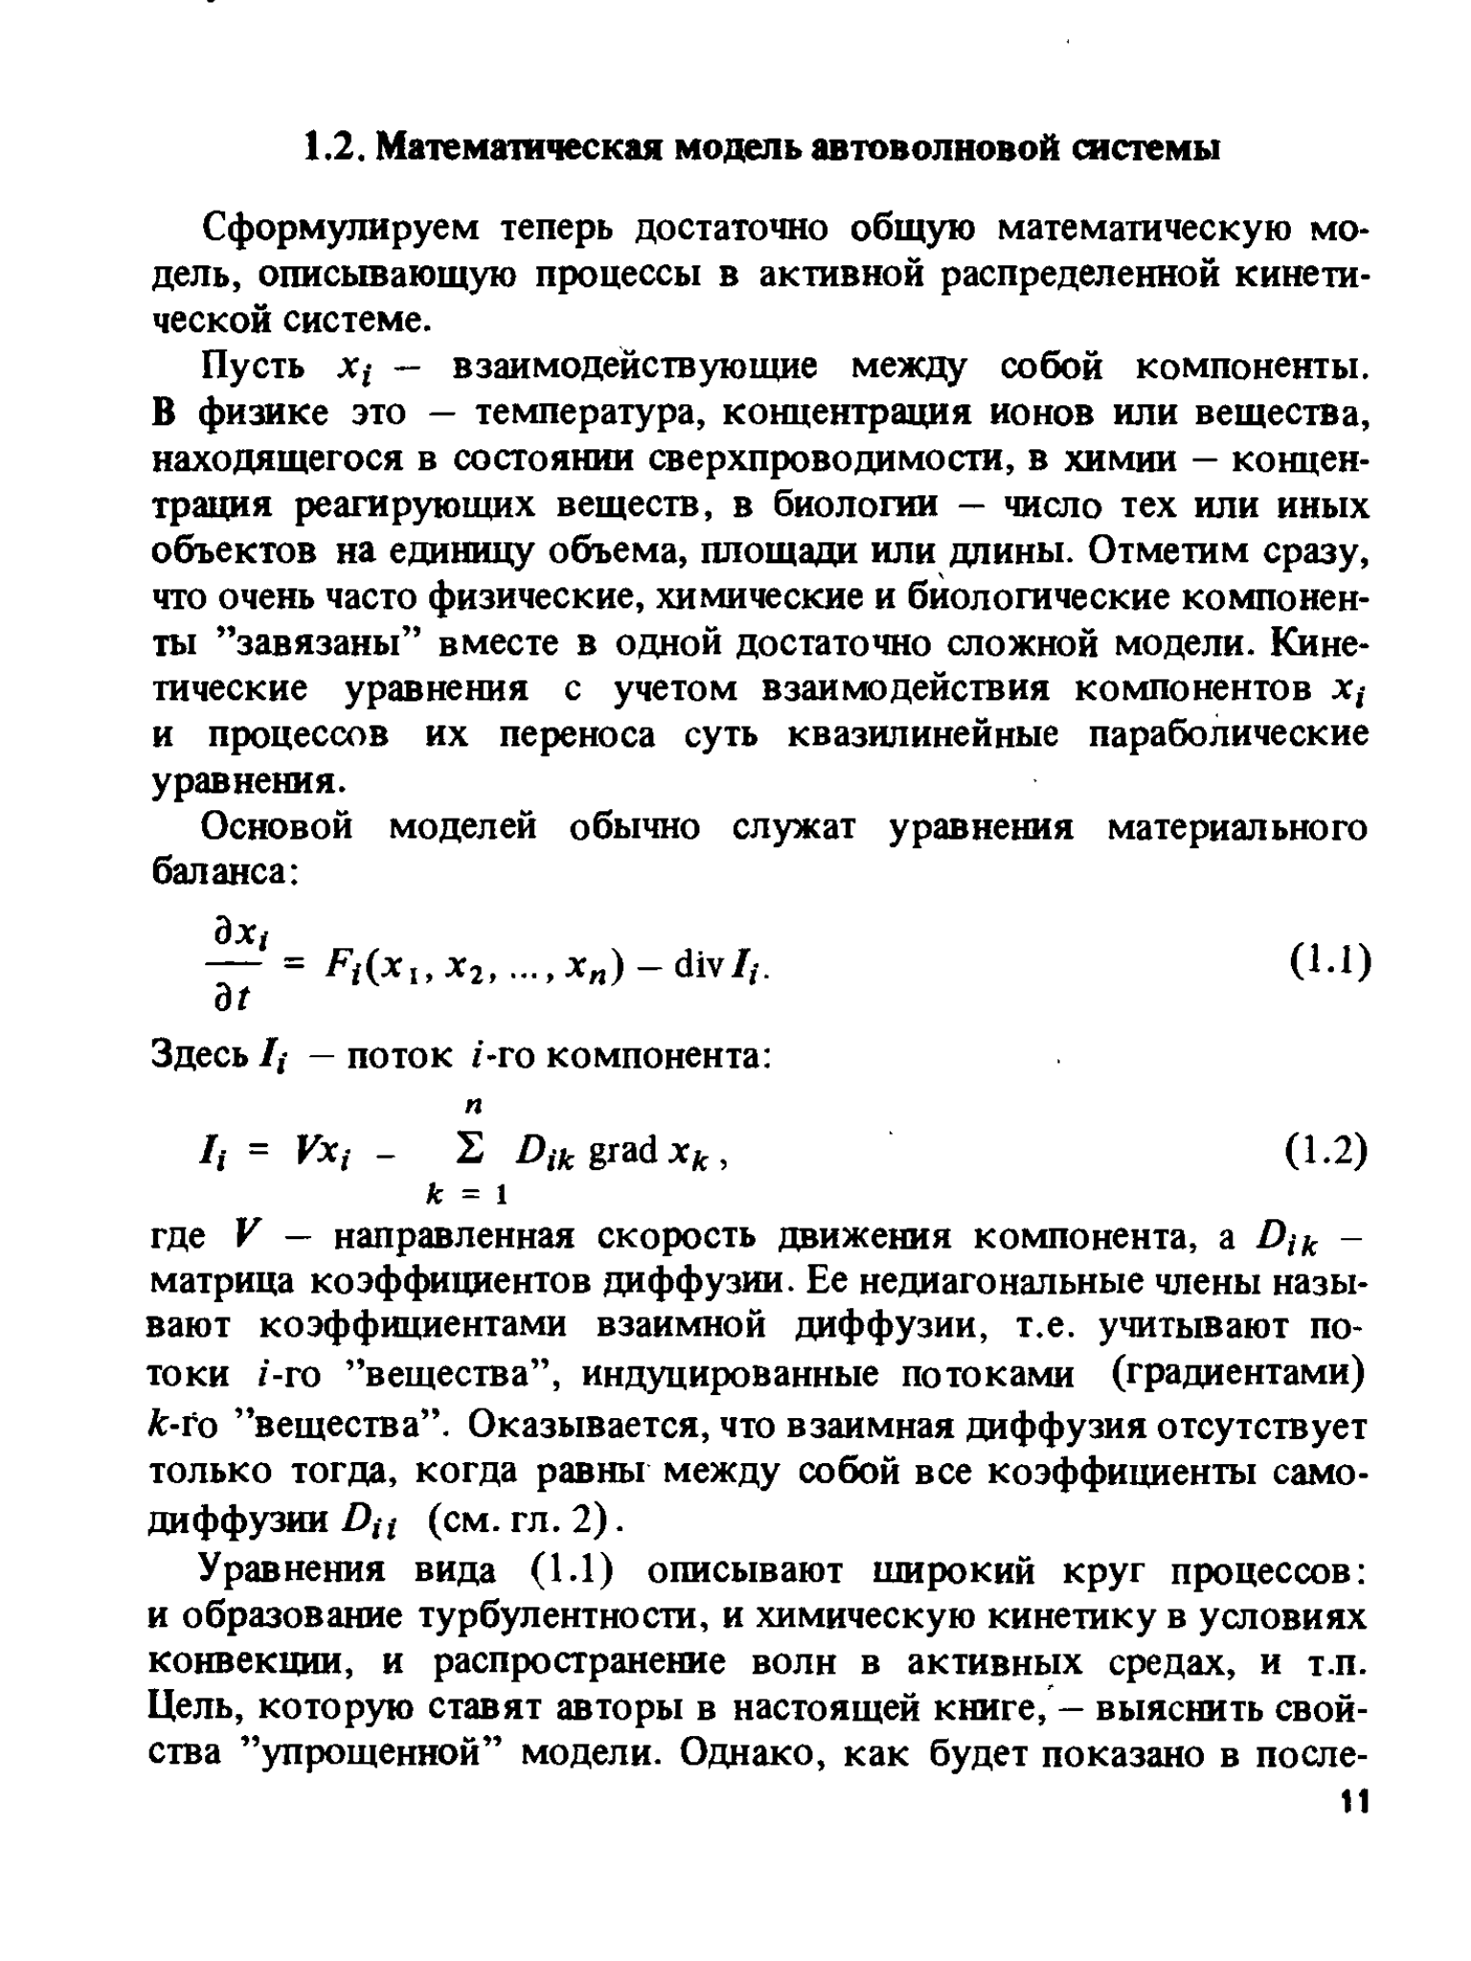
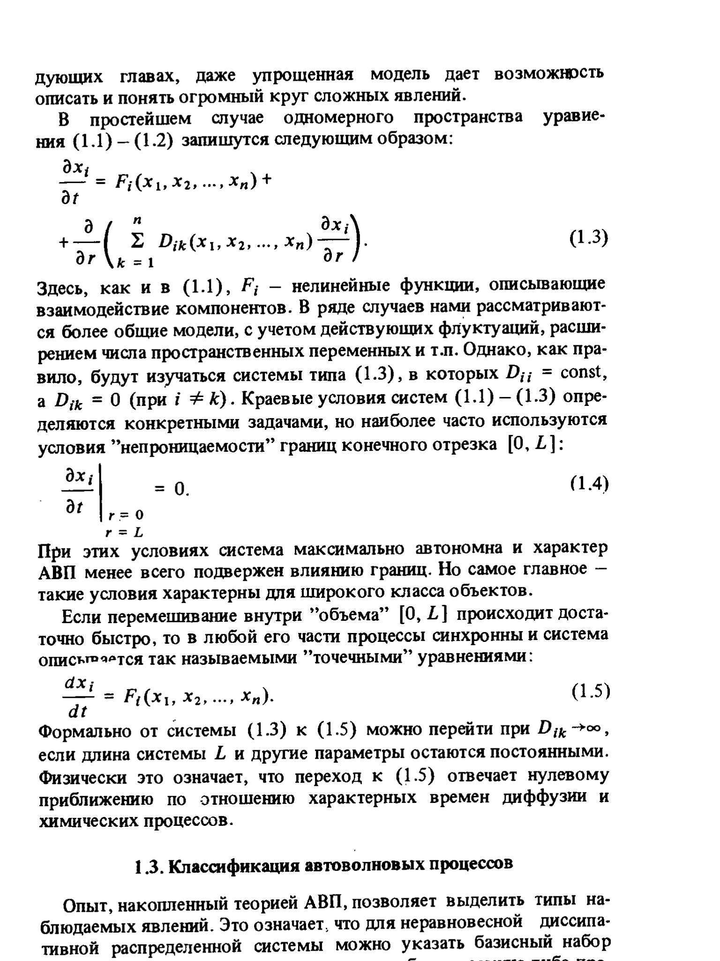
Математична модель автохвильової системи
(1.1)
(1.2)
(1.3)

Slide 5
(1.4)
(1.5)

Slide 6
шуми

Slide 7
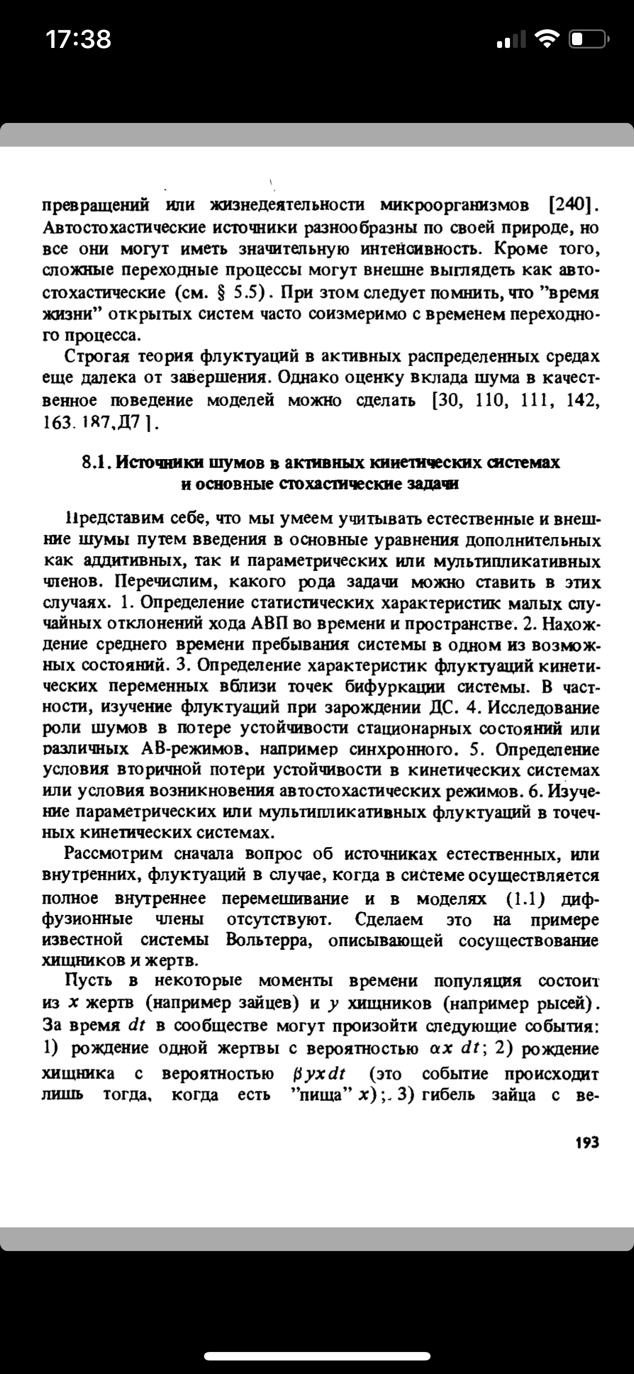
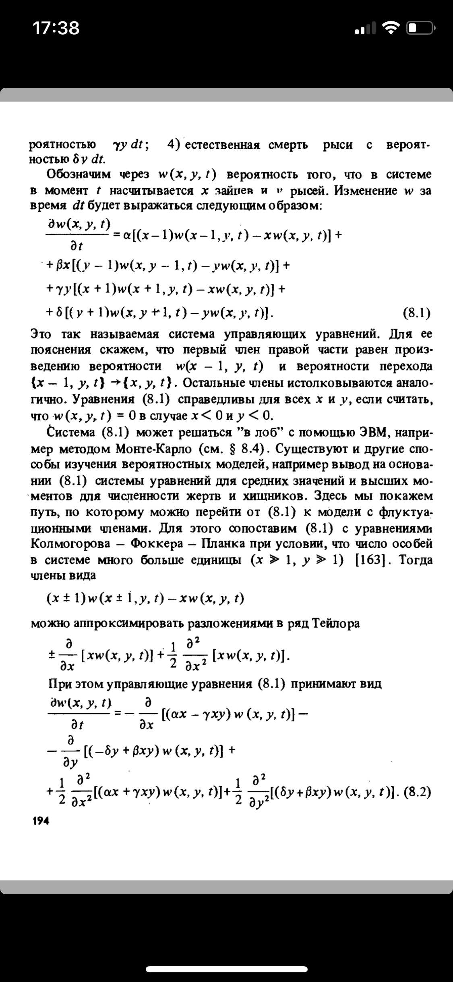
Джерела шумів в активних кінетичних системах та основні стохастичні задачі
Нехай в деякі моменти часу популяція складається з х жертв та у хижаків
За час dt в популяції можуть виникнути наступні події:
1) народження однієї жертви з ймовірністю
2) народження хижака з ймовірністю
3) загибель жертви з ймовірністю
4) природна смерть хижака з ймовірністю

Slide 8
Позначимо через ймовірність того, що в системі в момент t є х жертв та у хижаків
Для пояснення припустимо, що перший член правої частини дорівнює добутку ймовірності та ймовірності переходу
(8.1)

Slide 9
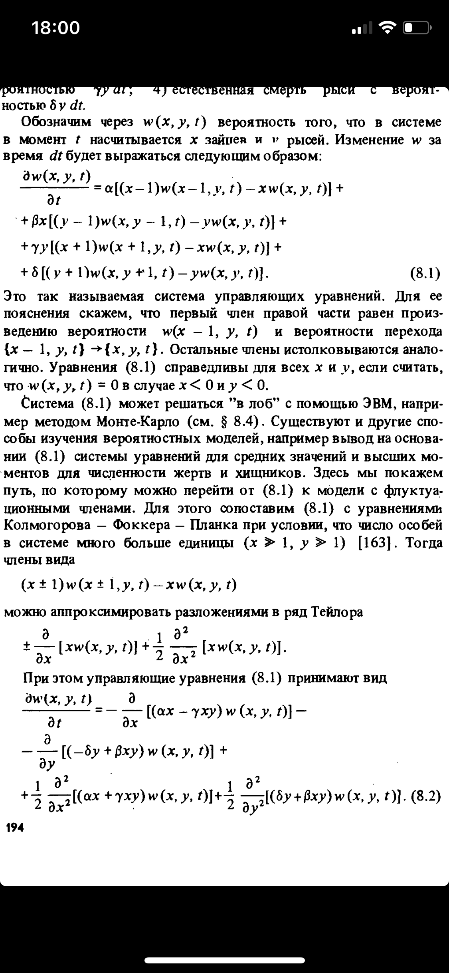
Члени виду можна апроксимувати розкладенням в ряд Тейлора
При цьому керуючі рівняння приймають вигляд:
(8.2)

Slide 10
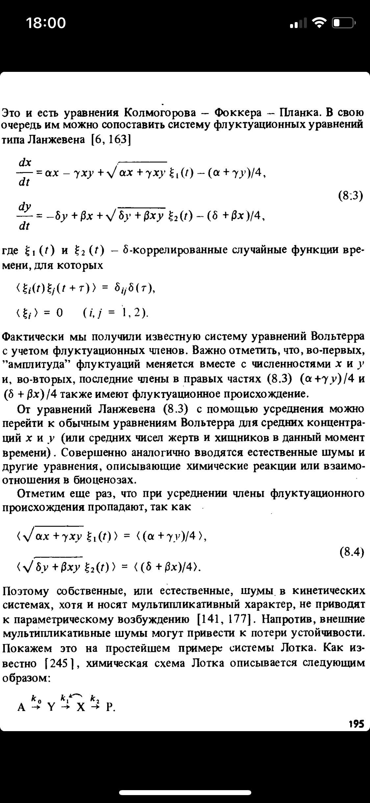
(8.3)

Slide 11
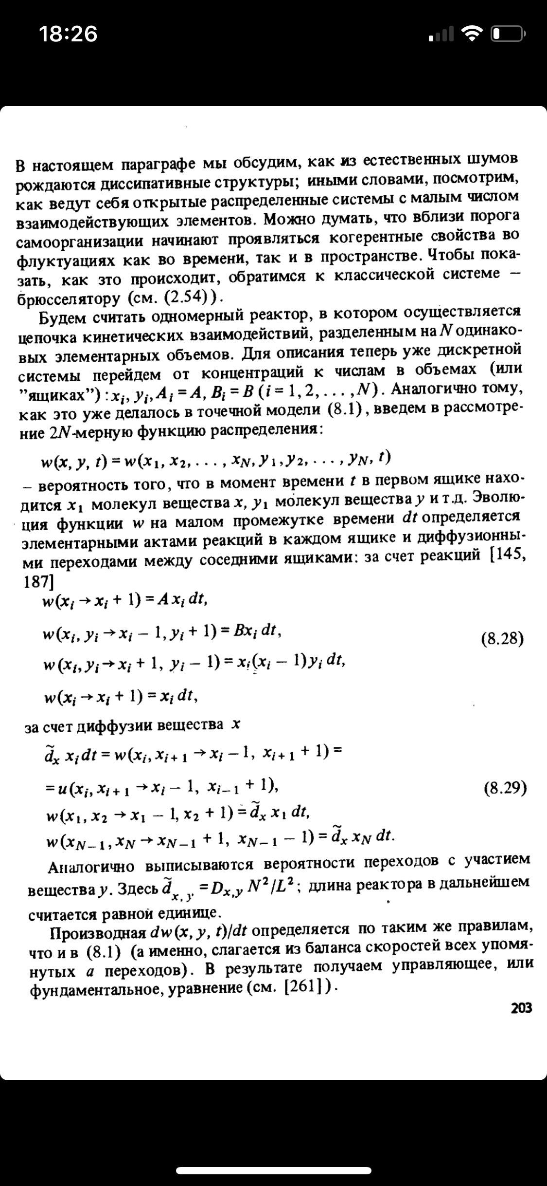
Природні шуми в розподілених системах та просторова самоорганізація
Для опису дискретної системи перейдемо від концентрацій до чисел в об’ємах
Аналогічно тому, як ми робили в точковій моделі (8.1), введемо в розгляд 2N-вимірну функцію розподілу
За рахунок реакцій
За рахунок дифузії речовини х

Slide 12
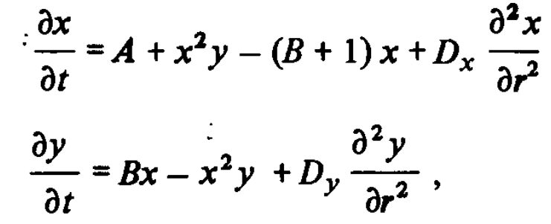
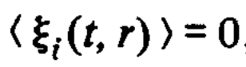
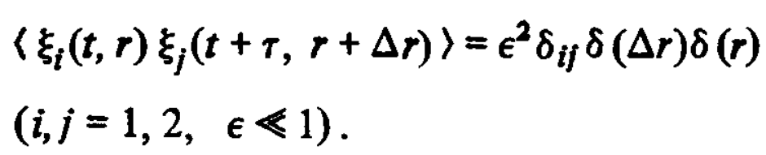
Зовнішні шуми та дисипативні структури. Лінійна теорія

Slide 13
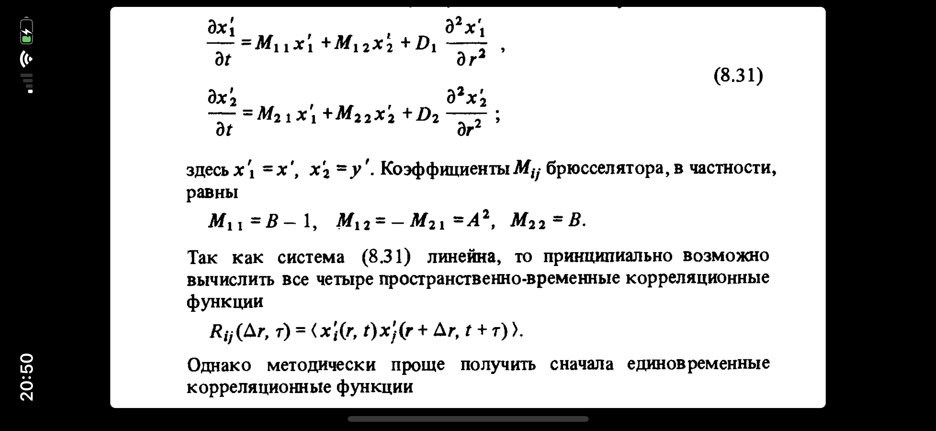
(8.31)
Тут
Коефіцієнти брюселятора дорівнюють

Slide 14
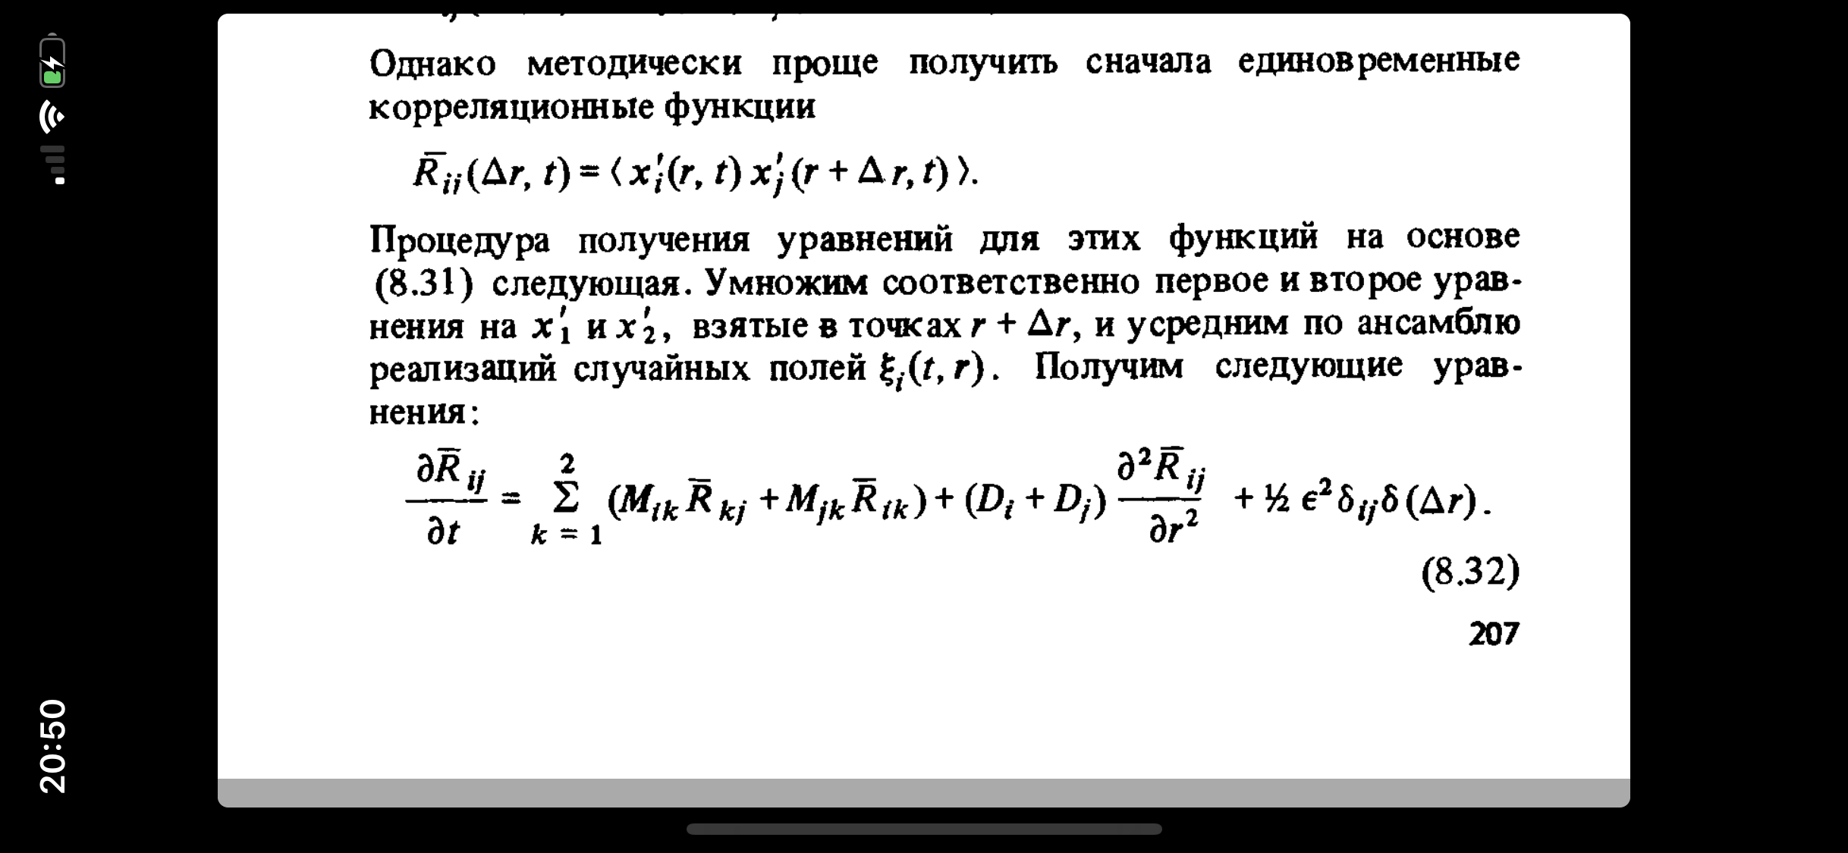
Однак методично легше отримати спочатку єдиночасові кореляційні функції
(8.32)

Slide 15
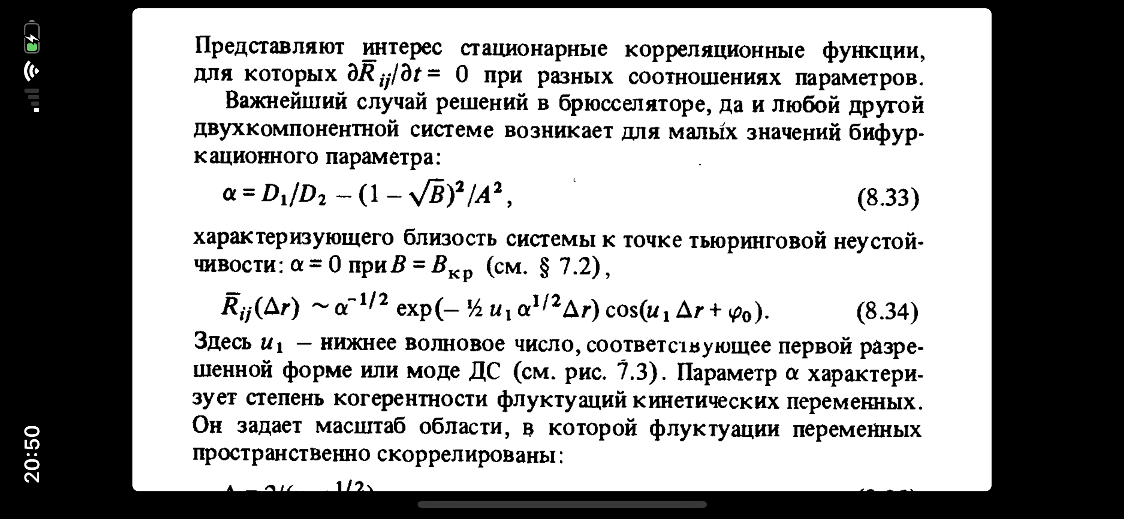
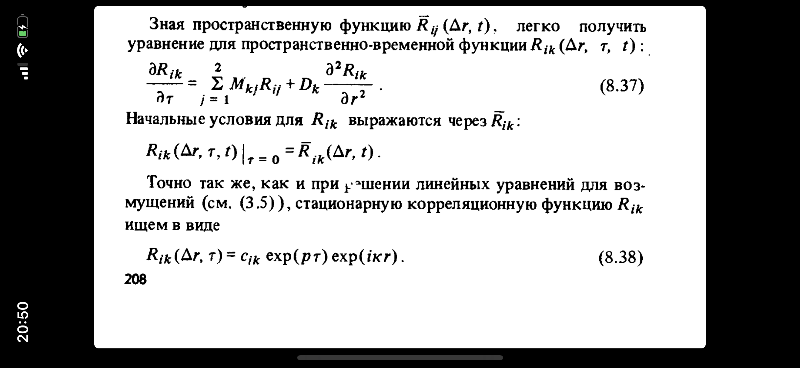
(8.33)
Параметр характеризує ступінь когерентності флуктуацій кінетичних змінних
Знаючи просторову функцію легко отримати рівняння для просторово-часової функції

Slide 16
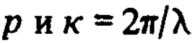
Стаціонарну кореляційну функцію шукаємо у вигляді

Slide 17
Дякую за увагу!

